Slide 1



DỮ LIỆU SỐ VÀ BÁO CHÍ ĐA NGÔN NGỮ
TRONG QUẢNG BÁ HÌNH ẢNH VIỆT NAM
Nhà báo Trần Tiến Duẩn
Tổng Biên tập Báo Điện tử VietnamPlus, TTXVN

Slide 2


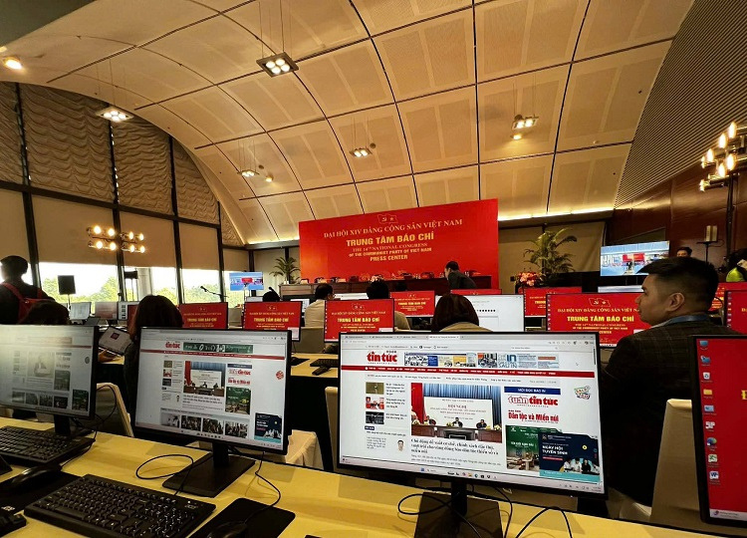
BÁO CHÍ ĐỐI NGOẠI
VAI TRÒ XÂY DỰNG
SỨC MẠNH MỀM QUỐC GIA

Slide 3



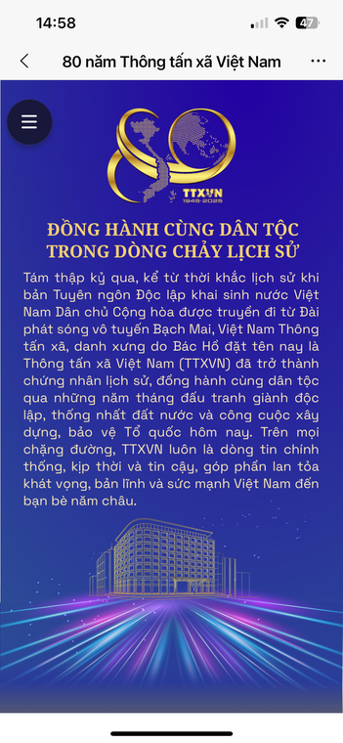
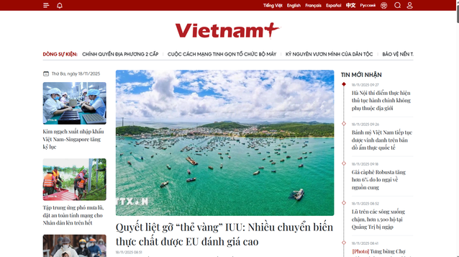

BÁO CHÍ ĐỐI NGOẠI
VAI TRÒ XÂY DỰNG SỨC MẠNH MỀM QUỐC GIA
Quảng bá hình ảnh quốc gia không chỉ phục vụ mục tiêu thông tin mà còn gắn chặt với chiến lược xây dựng sức mạnh mềm quốc gia.
Báo chí đối ngoại ngày nay không chỉ phản ánh hiện thực mà còn góp phần định hình cách thế giới nhìn nhận Việt Nam.
Mỗi bài báo, mỗi video, mỗi podcast bằng nhiều ngôn ngữ không chỉ giới thiệu về đất nước mà còn góp phần xây dựng hình ảnh một Việt Nam an toàn, ổn định, thân thiện, cởi mở, sáng tạo và giàu bản sắc văn hóa.
Thông qua các sản phẩm báo chí đa ngôn ngữ, thế giới có thể hiểu rõ hơn về con người Việt Nam, về văn hóa Việt Nam, về những thành tựu đổi mới, về tiềm năng phát triển và về khát vọng vươn lên của dân tộc Việt Nam trong thế kỷ XXI.

Slide 4
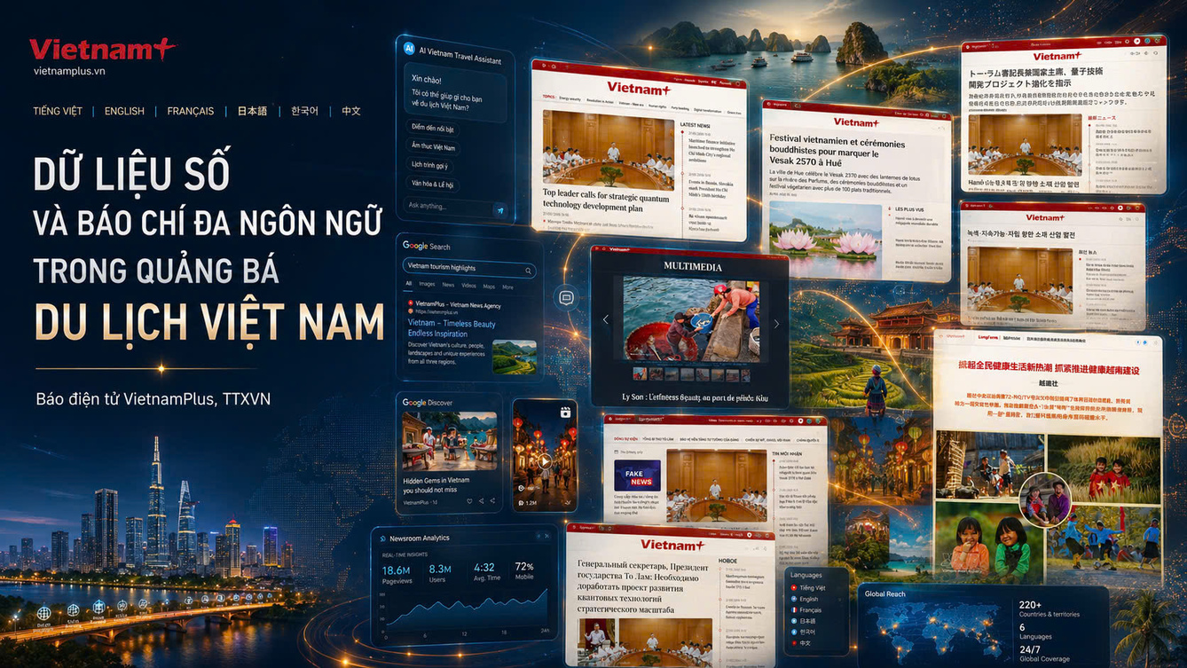
KHÔNG GIAN SỐ
Trong bối cảnh toàn cầu hóa và chuyển đổi số đang diễn ra sâu rộng, cạnh tranh giữa các quốc gia không chỉ diễn ra trên các lĩnh vực kinh tế, khoa học công nghệ hay năng lực quốc phòng, mà ngày càng thể hiện rõ trên phương diện hình ảnh, uy tín và sức hấp dẫn quốc gia.
SỨC MẠNH MỀM QUỐC GIA

Slide 5




KHÔNG GIAN SỐ
SỨC MẠNH MỀM QUỐC GIA
Thế kỷ
Thế kỷ
XX
XXI
Hình ảnh quốc gia được định hình qua ngoại giao và truyền thông truyền thống.
Không gian số trở thành môi trường chủ đạo để xây dựng hình ảnh quốc gia.
Page
03

Slide 6
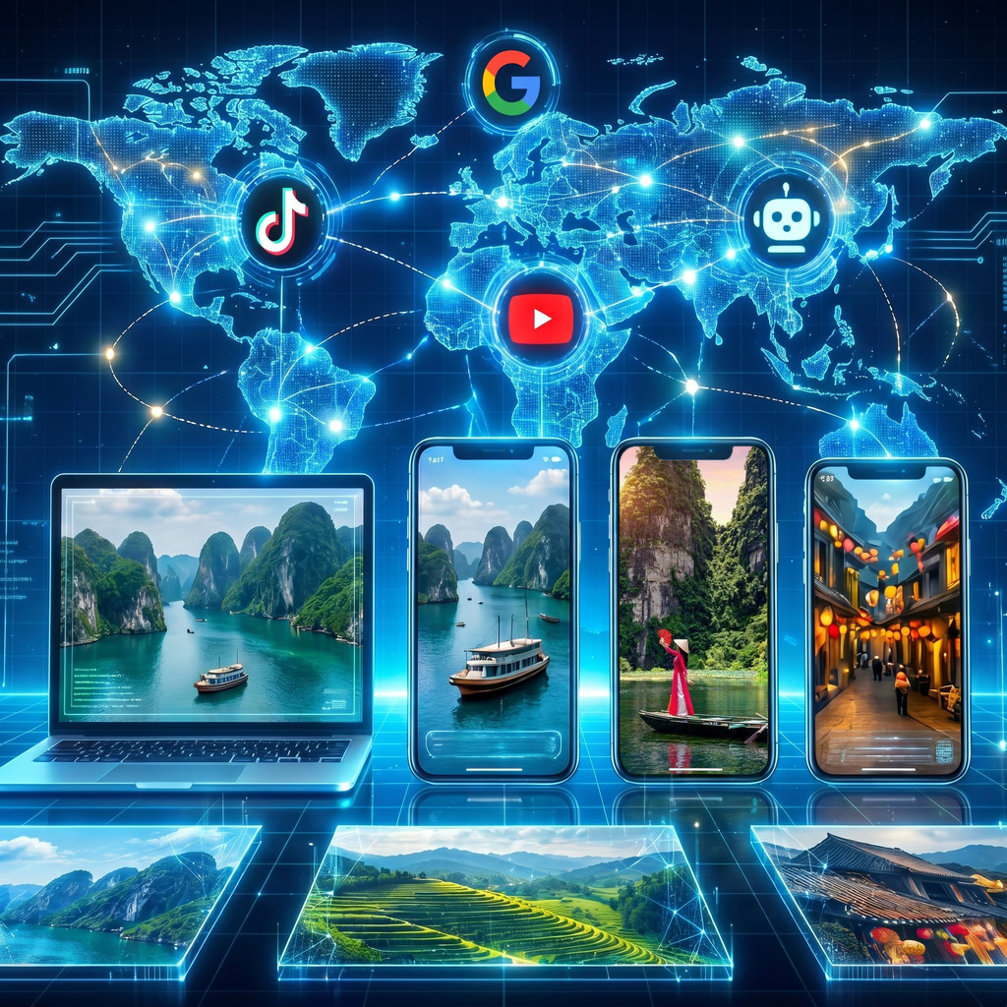





CÔNG CHÚNG TIẾP CẬN CÂU CHUYỆN VIỆT NAM TRÊN NHỮNG NỀN TẢNG MỚI
Công chúng quốc tế ngày nay tiếp cận thông tin qua:
Google Search
Google Discovery
Tiktok
Các nền tảng AI
Youtube

Slide 7




BÁO CHÍ KỂ CÂU CHUYỆN VIỆT NAM TRÊN NHỮNG NỀN TẢNG MỚI
Đa nền tảng
Đa ngôn ngữ
Nội dung hấp dẫn, phù hợp từng nhóm công chúng
Kể câu chuyện Việt Nam bằng ngôn ngữ toàn cầu

Slide 8

DỮ LIỆU SỐ
THAY ĐỔI PHƯƠNG THỨC QUẢNG BÁ HÌNH ẢNH QUỐC GIA

Slide 9
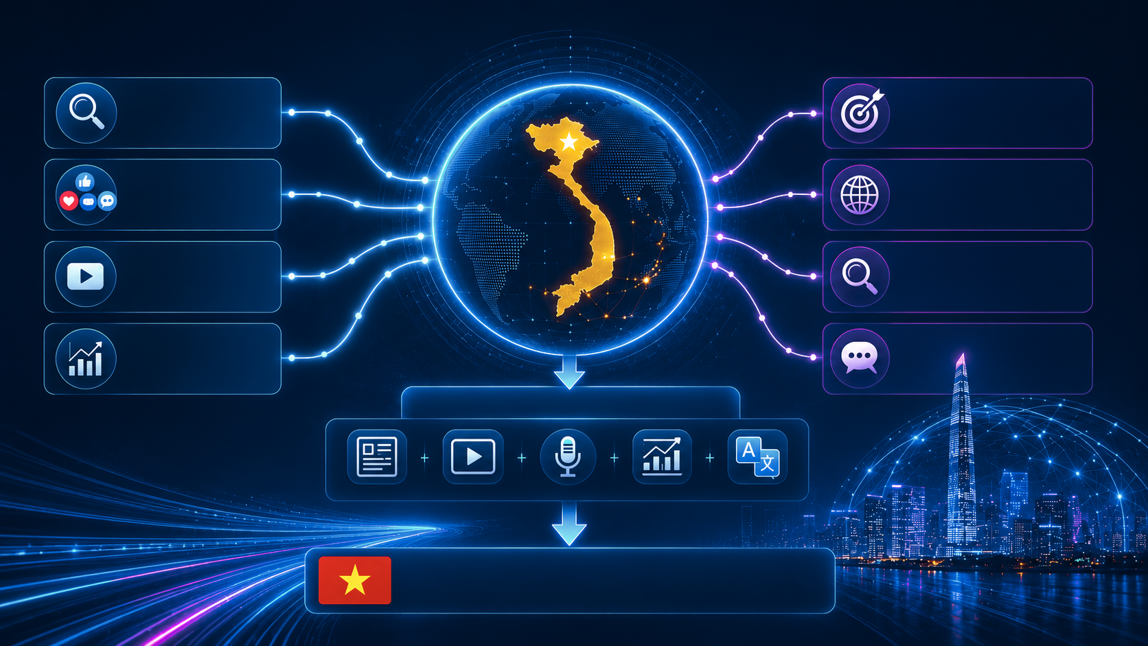
DỮ LIỆU SỐ
DỮ LIỆU TÌM KIẾM
THẾ GIỚI ĐANG QUAN TÂM GÌ ĐẾN VIỆT NAM?
DỮ LIỆU
MẠNG XÃ HỘI
THỊ TRƯỜNG NÀO CÓ NHU CẦU THÔNG TIN LỚN?
Hoàng Sa
VIỆT NAM
DỮ LIỆU
XEM VIDEO
ĐÂU LÀ KHOẢNG TRỐNG THÔNG TIN CẦN LẤP ĐẦY
Trường Sa
DỮ LIỆU PHÂN TÍCH NGƯỜI DÙNG
NHỮNG NHẬN THỨC NÀO
VỀ VIỆT NAM CẦN ĐƯỢC
ĐIỀU CHỈNH HOẶC LÀM RÕ?
TẠO RA NỘI DUNG PHÙ HỢP HƠN
BÀI VIẾT
VIDEO
PODCAST
INFOGRAPHICS
ĐA NGÔN NGỮ
QUẢNG BÁ HÌNH ẢNH VIỆT NAM HIỆU QUẢ HƠN
NÂNG CAO VỊ THẾ VIỆT NAM TRÊN TRƯỜNG QUỐC TẾ

Slide 10

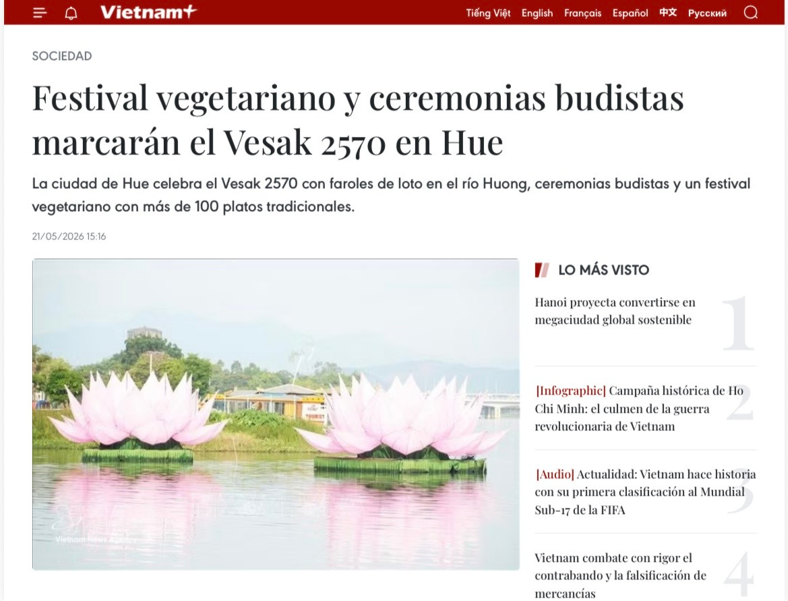



DỮ LIỆU SỐ GIÚP HIỂU NHIỀU ĐỐI TƯỢNG ĐỘC GIẢ
TTXVN có 10 phiên bản ngôn ngữ: Việt Nam, Anh, Pháp, Tây Ban Nha, Trung Quốc, Nga, Lào, Khmer, Hàn Quốc, Nhật Bản
Đa ngôn ngữ giúp tiếp cận nhiều nhóm độc giả hơn
Một câu chuyện về Việt Nam nhưng nhu cầu tiếp nhận của từng cộng đồng độc giả lại rất khác nhau.
SỰ KHÁC BIỆT TRONG MỐI QUAN TÂM CỦA CÁC NHÓM ĐỘC GIẢ
CHÂU ÂU
TRUNG QUỐC
LIÊN BANG NGA
Quan tâm văn hóa, di sản, trải nghiệm bản địa
Quan tâm tiện ích, mua sắm, ẩm thực
Quan tâm nghỉ dưỡng biển, lưu trú dài hạn

Slide 11

DỮ LIỆU SỐ GIÚP CHUYỂN DỊCH TỪ MÔ HÌNH
TRUYỀN THÔNG ĐẠI TRÀ SANG TRUYỀN THÔNG THEO NHU CẦU
“Từ việc kể những điều chúng ta muốn nói sang kể những điều công chúng quốc tế thực sự quan tâm về Việt Nam.”

Slide 12
CƠ QUAN BÁO CHÍ
NGUỒN DỮ LIỆU TIN CẬY
TRONG HỆ SINH THÁI SỐ TOÀN CẦU

Slide 13

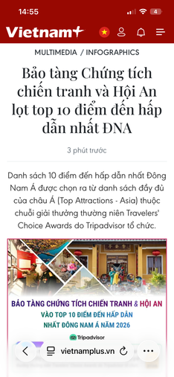



BÁO CHÍ ĐỐI NGOẠI TRỞ THÀNH
NGUỒN DỮ LIỆU TIN CẬY
Nội dung
chất lượng cao
Dữ liệu
đáng tin cậy
Hiện diện
đa nền tảng
  Chính xác
  Chuyên sâu
  Có giá trị tham khảo
  Có nguồn gốc rõ ràng
  Có thể kiểm chứng
  Được cập nhật thường xuyên
  Website
  Mạng xã hội
  Công cụ tìm kiếm
  Nền tảng AI
Giá trị cốt lõi của báo chí trong kỷ nguyên AI là độ tin cậy của dữ liệu.

Slide 14
KINH NGHIỆM QUỐC TẾ
TRONG XÂY DỰNG HÌNH ẢNH QUỐC GIA TRÊN KHÔNG GIAN SỐ

Slide 15



K-Info Hub
Các dịch vụ tìm kiếm thông minh, dịch tự động các thông tin thu thập
Trình bày dữ liệu từ các nguồn chính thống.
Cải chính các thông tin không chính xác, các vụ việc gây tranh cãi
Huy động những người có ảnh hưởng tham gia
Đảm bảo khán giả toàn cầu nhận được thông tin đáng tin cậy về lịch sử, văn hóa và các vấn đề thời sự của Hàn Quốc.
HÀN QUỐC

Slide 16

K-Info Hub
Chính phủ Hàn Quốc đã thông qua chiến lược mới để nâng cao hình ảnh quốc gia.
Bộ Văn hóa, Thể thao và Du lịch công bố kế hoạch toàn diện xem xét những tiến bộ nhanh chóng trong công nghệ kỹ thuật số cũng như vị thế thế giới của đất nước.
Trọng tâm là tích hợp các thông tin cậy, các thông điệp hướng ra nước ngoài, làm tăng độ tin cậy đối với những thông tin liên quan đến Hàn Quốc, đồng thời tạo sự thân thiện với người dùng và có tính tương tác hơn.
Những thông tin được cung cấp cho công chúng người nước ngoài dựa trên tầm nhìn Hàn Quốc là “Một quốc gia quan trọng toàn cầu trong quan hệ đối tác với thế giới” và các từ khóa hỗ trợ dựa trên các cụm từ: dữ liệu - đổi mới, sáng tạo, thân thiện, đáng tin cậy, phát triển và an toàn.
HÀN QUỐC

Slide 17



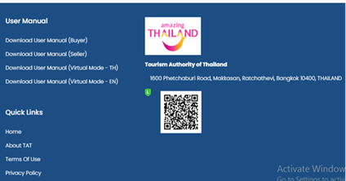
QUẢNG BÁ HÌNH ẢNH QUỐC GIA TRÊN
CÁC NỀN TẢNG TRỰC TUYẾN VÀ KHÔNG GIAN MẠNG
THÁI LAN
Website https://amazingthailand.com
Tăng cường giới thiệu các loại hình du lịch chính của mình như du lịch dịch vụ giải trí, điểm đến tâm linh, du lịch văn hóa, du lịch ẩm thực, du lịch sinh thái...
Website https://virtualmart.tourismthailand.org
Sử dụng dữ liệu và công nghệ số để nắm bắt xu hướng, hành vi của du khách và phát triển sản phẩm du lịch phù hợp, trong đó có nền tảng trực tuyến thị trường du lịch ảo Thái Lan - Thai Tourism Virtual Mart - TTVM.

Slide 18









SINGAPORE SỬ DỤNG TRUYỀN THÔNG SỐ TRONG
CÁC CHIẾN DỊCH QUẢNG BÁ HÌNH ẢNH QUỐC GIA
Những chiến dịch này thường sử dụng mạng xã hội, trang web, video, và các hình thức tương tác trực tuyến để đạt được hiệu quả truyền thông. Thông qua kết nối với Internet, thế giới biết đến các nghề thủ công, công thức nấu ăn và thực hành truyền thống của Singapore và đây cũng là một cách để duy trì di sản văn hóa cùng hình ảnh đất nước theo thời gian.

Slide 19
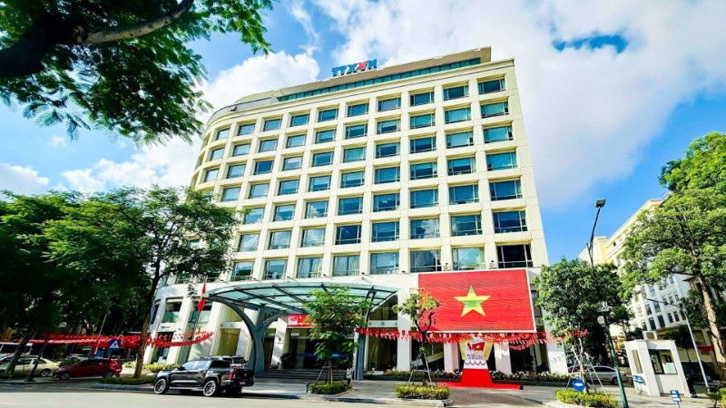
THÔNG TẤN XÃ VIỆT NAM
HỆ SINH THÁI THÔNG TIN ĐỐI NGOẠI QUỐC GIA

Slide 20

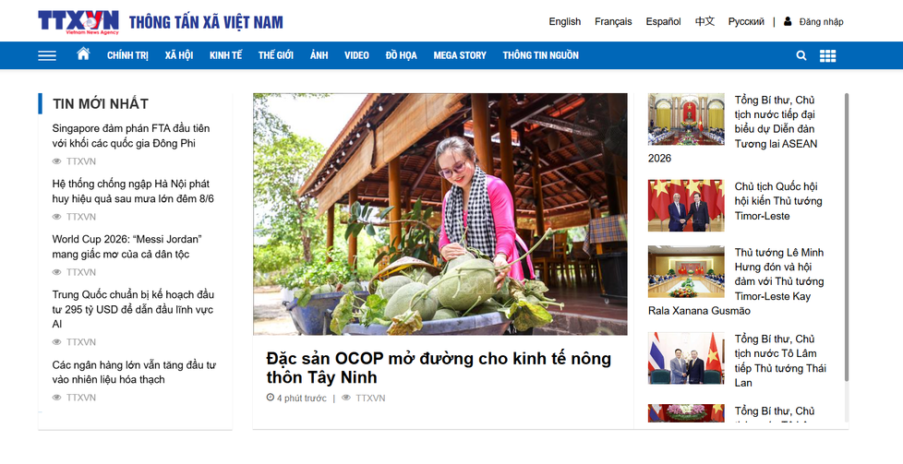
THÔNG TẤN XÃ VIỆT NAM
Trong hệ thống báo chí cách mạng Việt Nam, Thông tấn xã Việt Nam giữ vị trí đặc biệt với vai trò là cơ quan thông tấn quốc gia, cơ quan thông tin chiến lược tin cậy của Đảng và Nhà nước, đồng thời là một trong những lực lượng nòng cốt trong công tác thông tin đối ngoại.

Slide 21
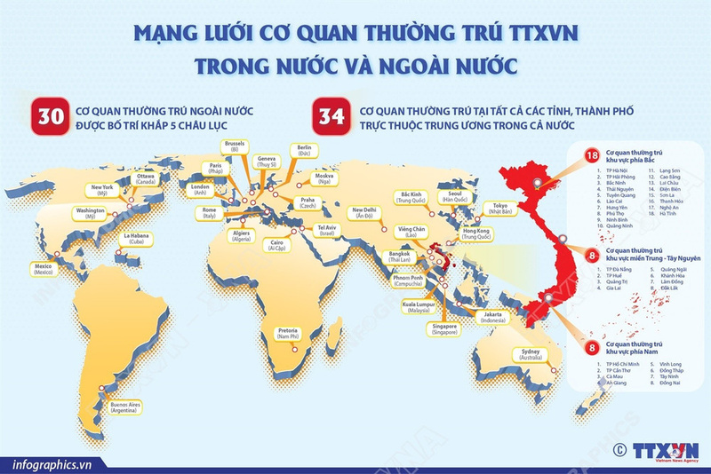
MẠNG LƯỚI CÁC CƠ QUAN THƯỜNG TRÚ TTXVN Ở NƯỚC NGOÀI
30
Cơ quan thường trú ở 28 quốc gia và vùng lãnh thổ (Lào; Campuchia; Thái Lan; Malaysia; Indonesia; Singapore; Trung Quốc (Bắc Kinh, Hồng Kông); Hàn Quốc; Nhật Bản; Ấn Độ; Pháp, Nga, Italy; Bỉ; Đức; Anh; Thụy Sỹ; Cộng hòa Séc, Hoa Kỳ (Washington và New York); Cuba; Mexico; Argentina; Canada; Ai Cập; Israel; Algeria; Nam Phi; Australia).

Slide 22




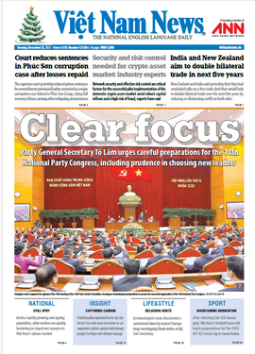
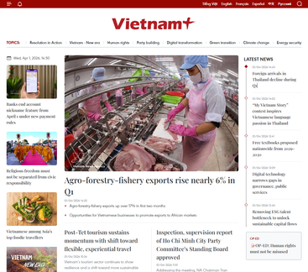


HỆ THỐNG BÁO CHÍ ĐỐI NGOẠI QUỐC GIA
TTXVN có 10 phiên bản ngôn ngữ: Việt Nam, Anh, Pháp, Tây Ban Nha, Trung Quốc, Nga, Lào, Khmer, Hàn Quốc, Nhật Bản
Các đơn vị gồm: Ban Đối ngoại, Việt Nam News, VietnamPlus,
Le Courier du Vietnam, Báo Ảnh Việt Nam.....
Số lượng phóng viên, biên tập viên làm đối ngoại: Khoảng 350 nhà báo
VIỆT NAM NEWS
VIETNAMPLUS
BÁO ẢNH VIỆT NAM
Báo in đối ngoại quốc gia
Báo Điện tử đối ngoại quốc gia
Báo Pháp ngữ
Tạp chí in đối ngoại quốc gia

Slide 23

BÁO CHÍ
ĐA NGÔN NGỮ
ĐA PHƯƠNG TIỆN
CÔNG CỤ MỚI
ĐỂ KỂ CÂU CHUYỆN VIỆT NAM

Slide 24










BÁO CHÍ ĐA NGÔN NGỮ VÀ ĐA PHƯƠNG TIỆN
CÔNG CỤ MỚI ĐỂ KỂ CÂU CHUYỆN VIỆT NAM
XU HƯỚNG NỔI BẬT
Nội dung ngắn
Video
trực quan
Podcast
Infographic
Nội dung tương tác
SỰ THAY ĐỔI CỦA BÁO CHÍ
TỪ
ĐẾN
Truyền tải thông tin
Tạo trải nghiệm nội dung
Kết nối cảm xúc
Tăng tương tác với công chúng

Slide 25

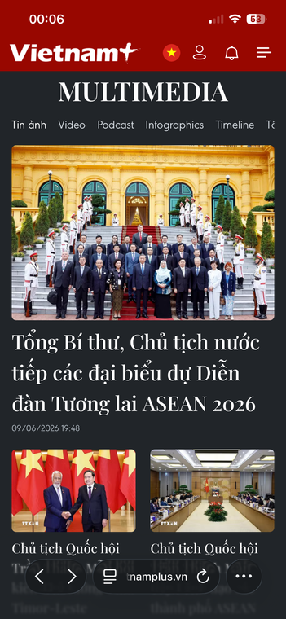
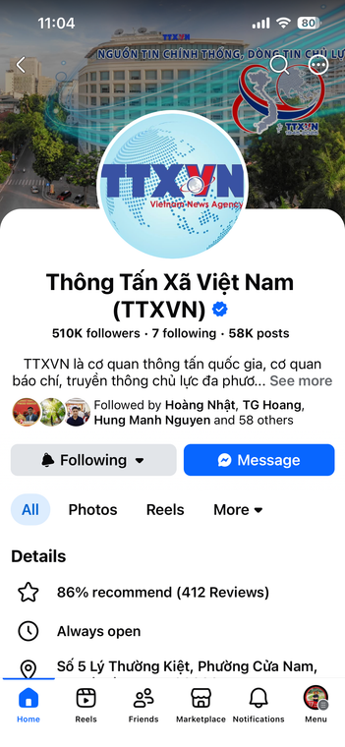
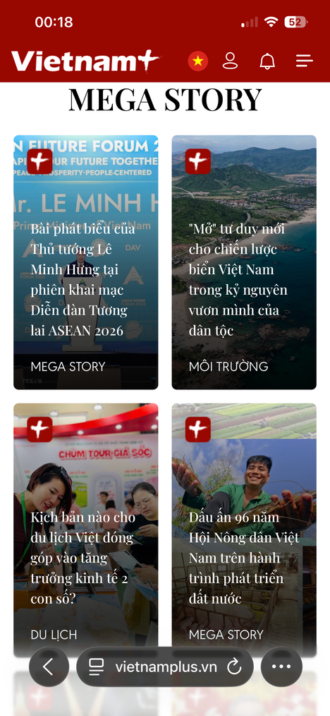


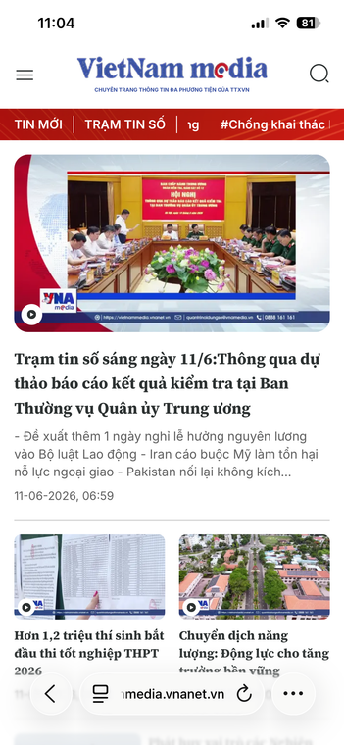
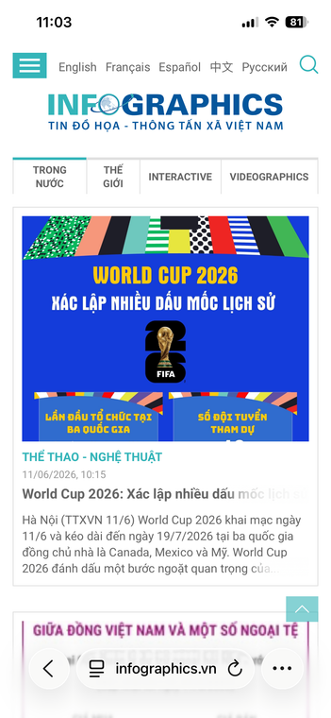
THÔNG TẤN XÃ VIỆT NAM
XÂY DỰNG HỆ SINH THÁI KỂ CHUYỆN VIỆT NAM TRÊN NỀN TẢNG SỐ
Đa dạng hóa hình thức thể hiện để đưa hình ảnh Việt Nam đến gần hơn với công chúng quốc tế
📖 Longform
🎧 Podcast
📰 Mega Story
▶️ YouTube Shorts
📊 Infographic
📈 Data Journalism
🌐 Interactive Storytelling
🎥 Video Social
Mục tiêu: Tạo ra trải nghiệm số về Việt Nam cho công chúng quốc tế.

Slide 26


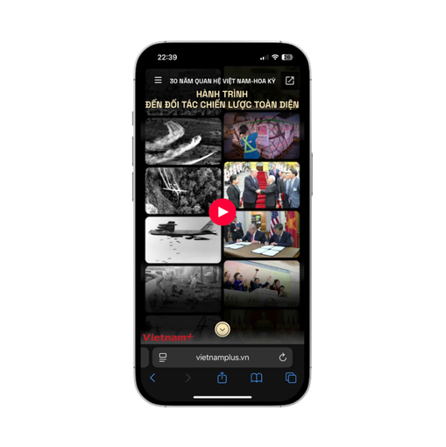
GIẢI PHÁP
TRONG THỜI GIAN TỚI

Slide 27

4 YẾU TỐ CỐT LÕI
PHẢI CÓ MỘT CÂU CHUYỆN QUỐC GIA RÕ RÀNG.
PHẢI TRIỂN KHAI BẰNG NHIỀU NGÔN NGỮ.
PHẢI HIỆN DIỆN TRÊN NHIỀU
NỀN TẢNG.
PHẢI DỰA TRÊN DỮ LIỆU ĐỂ HIỂU CÔNG CHÚNG.

Slide 28





GIẢI PHÁP
TRONG THỜI GIAN TỚI
1
2
3
Xây dựng nền tảng dữ liệu quốc gia phục vụ truyền thông đối ngoại, tạo nguồn dữ liệu chuẩn hóa, thống nhất và có khả năng chia sẻ cho các cơ quan báo chí.
Đẩy mạnh phát triển báo chí đa ngôn ngữ trên nền tảng công nghệ số và trí tuệ nhân tạo nhằm mở rộng khả năng tiếp cận công chúng quốc tế.
Phát triển mạnh nội dung đa nền tảng, phù hợp với đặc điểm của từng nền tảng truyền thông số và từng nhóm công chúng.
4
5
6
Tăng cường liên kết giữa các cơ quan báo chí, cơ quan ngoại giao, các bộ, ngành, địa phương và doanh nghiệp để hình thành sức mạnh tổng hợp.
Xây dựng mạng lưới các nhà báo, chuyên gia, học giả, người sáng tạo nội dung và những người có ảnh hưởng yêu mến Việt Nam để cùng lan tỏa hình ảnh đất nước trên môi trường số.
Phát triển nguồn nhân lực báo chí số thế hệ mới. Nhà báo tương lai phải làm chủ dữ liệu, hiểu nền tảng số, có khả năng sản xuất đa phương tiện, ứng dụng trí tuệ nhân tạo và phân tích hành vi công chúng quốc tế.

Slide 29
Xin cảm ơn

